Slide 1


Resultados compilados do 1º encontro de fab labs
Abr, 2019

Slide 2

Objetivo do Encontro:
Aproximar, integrar e cocriar novas práticas dos fab labs Senai.

Slide 3
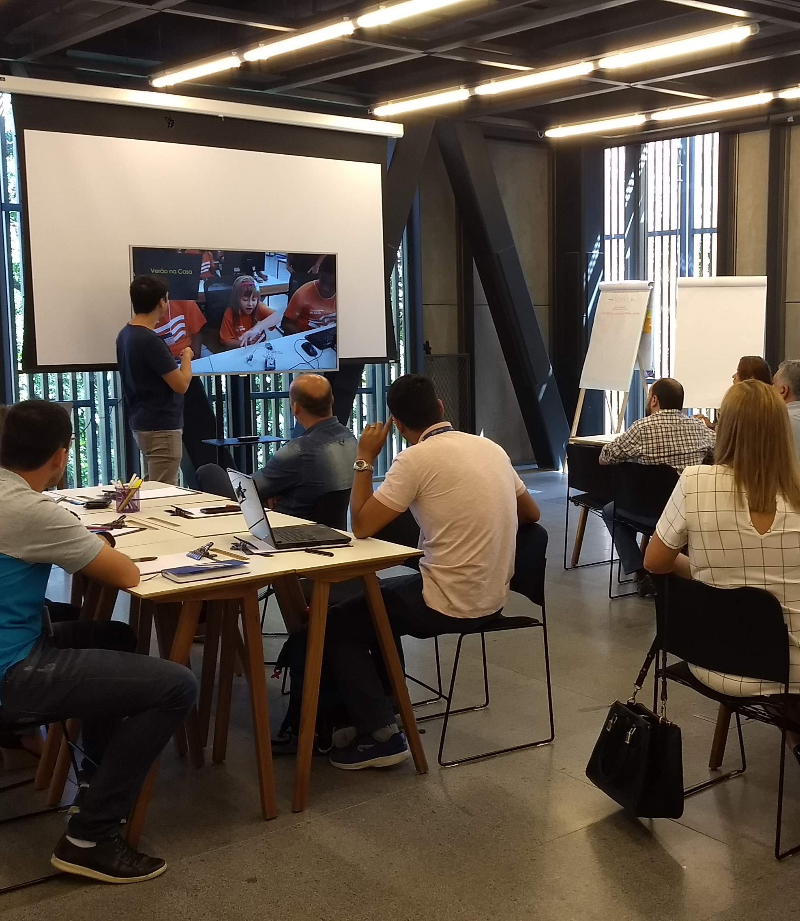
Momentos:
Apresentação dos fab labs
Cocriação de ideias
Priorização
Apresentações dos planos de ação

Slide 4
Contextualização
Fab Lab Nova Friburgo

Slide 5

Tutoriais de utilização de vídeos
Autonomia na montagem de horários
Metologia Lean nas aulas
Open days para universidades e escola SESI
Feiras e oficinas
Projetos vindo do público externo
Customização dos cursos
Medição do instrutor de outra forma que não seja por regência.
Compartilhamento com outros labs
O que fazemos
O que não fazemos
Alunos
Colaboradores
Autonomia na customização dos curso
Padronização dos materias junto com os outros labs
Programa de pontos para os instrutores
O que gostaríamos de fazer
Para quem fazemos

Slide 6
Registro das ideias e planos

Slide 7
Ideias Fab Lab Nova Friburgo
Tema 1 – Fugir do engessamento
Instrutor do Fablab como facilitador
Indicador qualitativo
Conexão fablab
Canal Maker
Projetos de utilidade pública
Tema 2 - Compartilhamento em rede
Informativos online
Projetos colaborativos entre fablabs
Tv fablab
Portifólio de projetos em um site único
Tema 3 - Produtividade
Pacote de atividades padrão
Agendamento máquinas
Proposta de desafios
Ideia 4
Tema 4 – Compartilhar aulas
Oficinas
Material didático oficial
Podcast
Webnar
Tema 5 – Unidade curricular longa
Fablab Eletivo
Cursos customizados (modular)
Tema 6 – Laboratório inclusivo
Ferramentas de inclusão
Desafios internos
Bootcamp inclusão

Slide 8
REGÊNCIA DO INSTRUTOR DO LAB
NOMES DOS CUROS DO FABLAB
FAB COINS
O que?
Criação de programa de pontos para incentivar ao instrutor a utilizar com mais frequência o laboratório. Onde o instrutor será pontuado a cada atividade desenvolvida/aprendida no laboratório o que dará mais autonomia na utilização do espaço.
Por quê?
Hoje o instrutor não tem autonomia/conhecimento para utilizar o espaço com seus alunos sozinho.
Quando?
Menssurado em 15 dias após a exposição da idéia.
Onde?
Na unidade de Nova Friburgo
Quem?
Coordenador da unidade – GIL MAIRON
O que?
Descrição da ideia
Por quê?
Justificativa da relevância da ideia sugerida
Quando?
Expectativa de prazo viável ou melhor momento para colocá-la em prática
Onde?
Onde a ideia será implementada
Quem?
Quem é mais indicado para desenvolver a ideia
O que?
Descrição da ideia
Por quê?
Justificativa da relevância da ideia sugerida
Quando?
Expectativa de prazo viável ou melhor momento para colocá-la em prática
Onde?
Onde a ideia será implementada
Quem?
Quem é mais indicado para desenvolver a ideia
Ideias Fab Nova Friburgo link para apresentação em vídeo

Slide 9
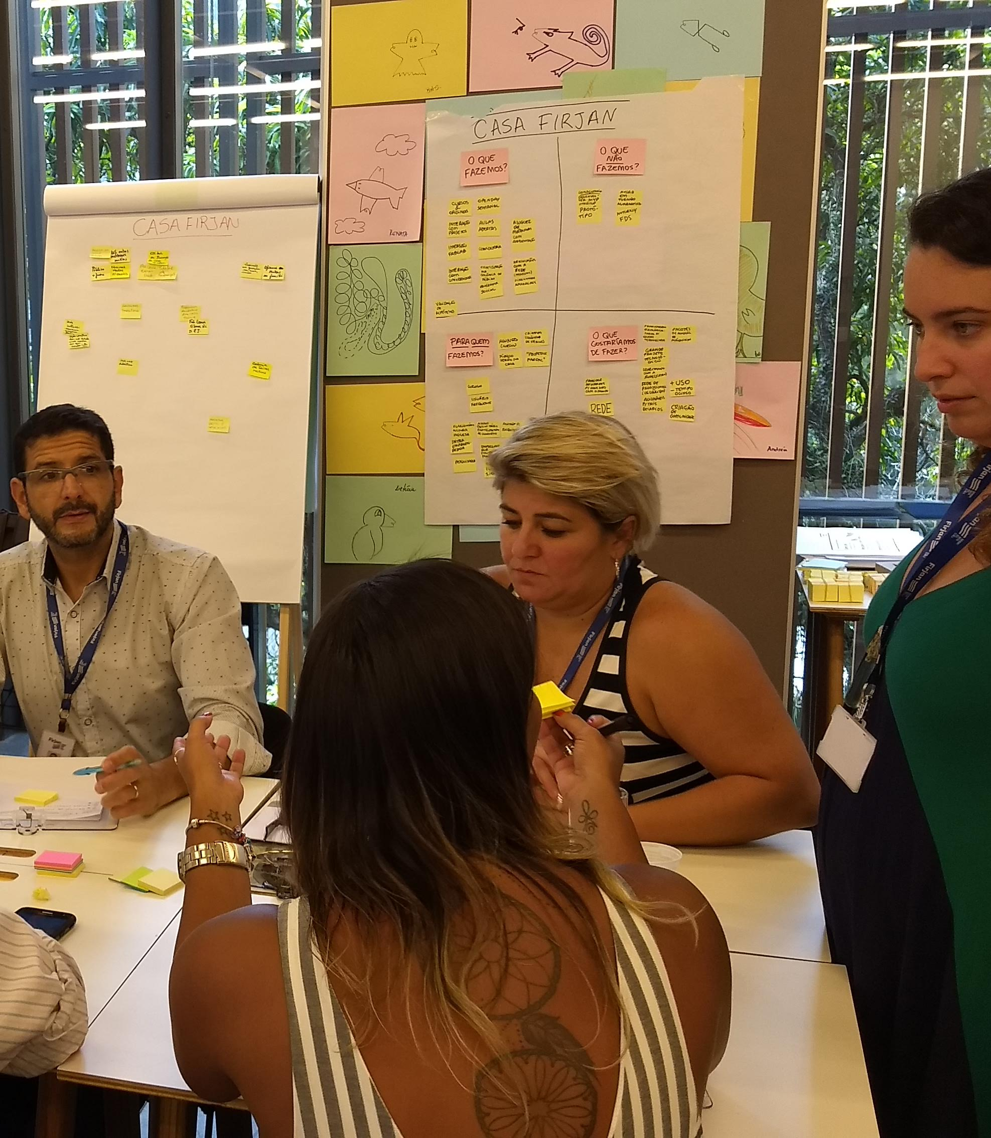
Próximos passos:
1º Digitalização dos resultados Cada Fab Lab vai digitalizar seguindo o roteiro desta apresentação
2º Consolidação de todo o material Casa Firjan irá propor direcionamento de um plano de trabalho compartilhado
3º Apresentação e validação com representantes de cada Fab Lab e GRC via skype ou appear.in

Slide 10

www.firjan.com.br
#casafirjan

